Slide 1



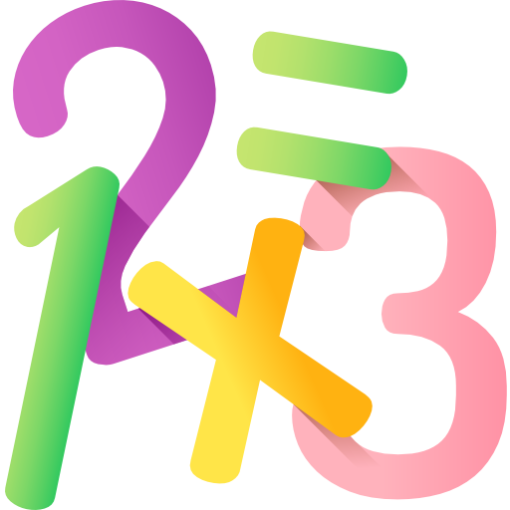
برنامج دعم التعلمات الأساس
رياضيات--
المستوى
5
المسار 3
التميز
التحدي (الأعداد العشرية)
الحصة 3

Slide 2




توجيهات لاستعمال العرض
شرائح خاصة بالأستاذ
إرشادات وشروحات يجب على الأستاذ قولها
إيقاف العرض والقيام بمناولة /نمذجة

Slide 3



توجيهات لاستعمال الكراسة
باقي الأنشطة تنجز في المنزل
أنشطة تنجز في القسم كما هي معروضة على الشرائح

Slide 4


أهداف الحصة
في نهاية الحصة سيكون التلاميذ قادرين على:
قراءة وكتابة وترتيب الأعداد العشرية
جمع وطرح الأعداد العشرية
حل مسائل بسيطة باستخدام استراتيجية الأسئلة الأربعة

Slide 5


الإعداد المادي للأستاذ
المذكرة اليومية
العرض الرقمي

Slide 6



هيكلة الحصة
1 - حساب ذهني
الجمع السريع
2 - الأعداد
قراءة كتابة وتفكيك أعداد عشرية
3 -العمليات وحل المسائل
جمع وطرح الأعداد العشرية
الاستئناس باستراتيجة الأسئلة الأربعة لحل مسألة
3 –عمل فردي على الكراسة
الإنجاز/التصحيح
4 –لعبة
المعداد الورقي

Slide 7







أيقونات توجيهية
هذا النشاط مرتبط بتوظيف الألواح.
المناولة والألعاب
العمل الجماعي
العمل الثنائي
عمل فردي على الكراسة
أصغي إلى أستاذي وأطلب الإذن للحديث
أُحَضِّرُ لوازمي المدرسية قبل بداية الدرس.
العمل في مجموعات صغرى

Slide 8

مراقبة الواجبات المنزلية
يراقب الأستاذ إنجازات المتعلمين قبل بداية الحصة

Slide 9

ألعاب | عمليات وحل المسائل | الأعداد | نشاط اعتيادي | افتتاح الحصة
مرحبا بكم أعزائي سنبدأ حصة اليوم، انتبهوا جيدا
مرحبا بكم أبنائي الأعزاء

Slide 10




ألعاب | عمليات وحل المسائل | الأعداد | نشاط اعتيادي | افتتاح الحصة
أبنائي الأعزاء، ضعوا اللوحة والقلم والكراسة في القمطر، ستحتاجونها في هذه الحصة.
كراسة
دفتر البحث
قلم الرصاص
لوحة

Slide 11




ألعاب | عمليات وحل المسائل | الأعداد | نشاط اعتيادي | افتتاح الحصة
لسلوك جيد في القسم علي أن:
أحافظ على أدواتي المدرسية؛
أحافظ على الوسائل المشتركة (بركار، مسلاط، بطاقات...)؛
أحافظ على نظافة الطاولات ونظافة القسم؛
أشارك في تزيين فصلي بالصويرات والرسومات.
سيفوز التلاميذ الذين يلتزمون بهذه السلوكات بنجمة التميز

Slide 12

الحساب الذهني

Slide 13

ألعاب | عمليات وحل المسائل | الأعداد | الحساب الذهني | افتتاح الحصة
  خذوا ألواحكم وانتبهوا جيدا للسؤال ثم أجيبوا بسرعة

Slide 14

ألعاب | عمليات وحل المسائل | الأعداد | الحساب الذهني | افتتاح الحصة
  يملي الأستاذ أعدادا عشرية ويطلب من المتعلمين كتابتها على اللوحة. يمر أحد التلاميذ (الحاصلين على إجابة صحيحة) إلى السبورة حتى يصحح زملاؤه إجاباتهم.
  يملي الأستاذ 4 أعداد على أقصى تقدير.

Slide 15
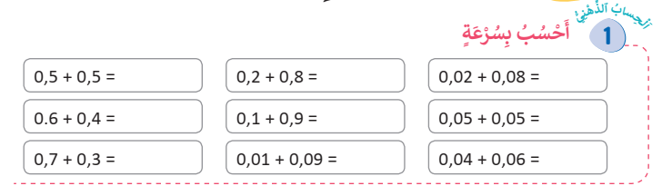
ألعاب | عمليات وحل المسائل | الأعداد | الحساب الذهني | افتتاح الحصة
  خذوا كراساتكم الصفحة 45 وأنجزوا التمرين رقم 1.
  لديكم دقيقة واحدة للإنجاز سيحصل الأسرع منكم والذي لديه أكبر عدد من الإجابات الصحيحة على نجمة.

Slide 16
ألعاب | عمليات وحل المسائل | الأعداد | الحساب الذهني | افتتاح الحصة
  التصحيح
  تصحيح تفاعلي على السبورة الجانبية
  تمنح النجمة للفائز في نهاية التصحيح

Slide 17

الأعداد
كتابة وتفكيك أعداد عشرية

Slide 18
ألعاب | عمليات وحل المسائل | الأعداد | الحساب الذهني | افتتاح الحصة
  على ألواحكم فككوا العدد التالي
387,42

Slide 19

ألعاب | عمليات وحل المسائل | الأعداد | الحساب الذهني | افتتاح الحصة
  التصحيح
387,42 = 300 + 80 + 7 + 0,4 + 0,02

Slide 20
ألعاب | عمليات وحل المسائل | الأعداد | الحساب الذهني | افتتاح الحصة
  على ألواحكم فككوا العدد التالي
50,917

Slide 21
ألعاب | عمليات وحل المسائل | الأعداد | الحساب الذهني | افتتاح الحصة
  التصحيح
50,917 = 50 + 0,9 + 0,01 + 0,007

Slide 22
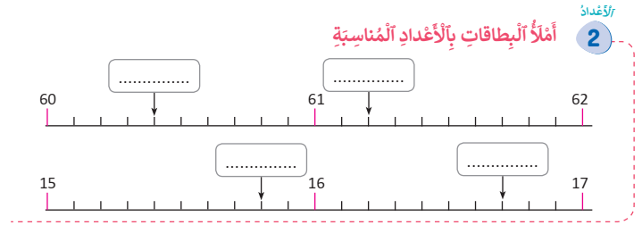
ألعاب | عمليات وحل المسائل | الأعداد | الحساب الذهني | افتتاح الحصة
  خذوا كراساتكم الصفحة 45 وأنجزوا التمرين رقم 2.
  لديكم دقيقتان للإنجاز سيحصل الأسرع منكم والذي لديه أكبر عدد من الإجابات الصحيحة على نجمة.

Slide 23
ألعاب | عمليات وحل المسائل | الأعداد | الحساب الذهني | افتتاح الحصة
  التصحيح
  تصحيح تفاعلي على السبورة الجانبية
  تمنح النجمة للفائز في نهاية التصحيح

Slide 24

العمليات وحل المسائل
التدرب على إنجاز عمليات جمع أو طرح الأعداد العشرية

Slide 25

ألعاب | عمليات وحل المسائل | الأعداد | الحساب الذهني | افتتاح الحصة
  من يذكرنا بكيفية إنجاز عملية جمع عددين عشريين؟
  يمنح الفرصة لأحد المتعلمين للإجابة ثم يفتح الباب لزملائه لإبداء رأيهم حول إجابته.

Slide 26

ألعاب | عمليات وحل المسائل | الأعداد | نشاط اعتيادي | افتتاح الحصة
  نتذكر
لإنجاز عملية جمع عددين عشريين نتبع الخطوات التالية
الخطوة الأولى
أضع العملية بشكل صحيح بحيث تكون كل منزلة تحت مثيلتها؛
الخطوة الثانية
أبدأ بالجمع من اليمين كما في الأعداد الصحيحة الطبيعية؛
الخطوة الثالثة
أنزل الفاصلة عندما أصل إليها؛
الخطوة الرابعة
لا أنسى الاحتفاظ إن وجد.

Slide 27
ألعاب | عمليات وحل المسائل | الأعداد | الحساب الذهني | افتتاح الحصة
  من يذكرنا بكيفية إنجاز عملية طرح عددين عشريين؟
  يمنح الفرصة لأحد المتعلمين للإجابة ثم يفتح الباب لزملائه لإبداء رأيهم حول إجابته.

Slide 28
ألعاب | عمليات وحل المسائل | الأعداد | نشاط اعتيادي | افتتاح الحصة
  نتذكر
لإنجاز عملية طرح عددين عشريين نتبع الخطوات التالية
الخطوة الأولى
أضع العملية بشكل صحيح بحيث تكون كل منزلة تحت مثيلتها؛
الخطوة الثانية
أبدأ بالطرح من اليمين كما في الأعداد الصحيحة الطبيعية؛
الخطوة الثالثة
أنزل الفاصلة عندما أصل إليها؛
الخطوة الرابعة
أقوم بالمبادلة إذا كان المطروح منه أصغر من المطروح.

Slide 29

ألعاب | عمليات وحل المسائل | الأعداد | الحساب الذهني | افتتاح الحصة
  خذوا ألواحكم. ضعوا وأنجزوا العملية التالية
376,42 – 84,207

Slide 30

ألعاب | عمليات وحل المسائل | الأعداد | الحساب الذهني | افتتاح الحصة
  التصحيح
2
17
1
10
3
7
6
4
2
0
,
8
4
2
0
7
,
2
9
2
2
1
3
,

Slide 31
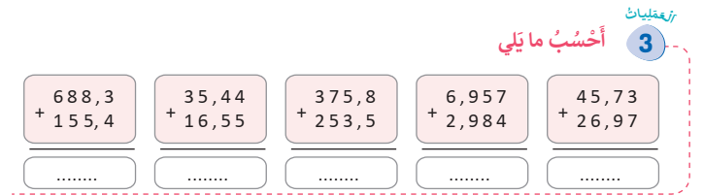
ألعاب | عمليات وحل المسائل | الأعداد | الحساب الذهني | افتتاح الحصة
  خذوا كراساتكم الصفحة 45 وأنجزوا التمرين رقم 3.
  لديكم 4 دقائق للإنجاز سيحصل الأسرع منكم والذي لديه أكبر عدد من الإجابات الصحيحة على نجمة.

Slide 32
ألعاب | عمليات وحل المسائل | الأعداد | الحساب الذهني | افتتاح الحصة
  التصحيح
  تصحيح تفاعلي على السبورة الجانبية
  تمنح النجمة للفائز في نهاية التصحيح

Slide 33

العمليات وحل المسائل
التدرب على حل المسائل باستعمال استراتيجية الأسئلة الأربعة

Slide 34
ألعاب | عمليات وحل المسائل | الأعداد | الحساب الذهني | افتتاح الحصة
  تابعوا معي سأقرأ المسألة
  تعرض المسألة على المسلاط العاكس ويقرأها الأستاذ قراءة واضحة ومتأنية.
بمناسبة عيد الأم قرر أيوب وأخته زينب شراء هدية لأمهما ثمنها 235 درهما. ساهم أيوب بمبلغ 147,50 درهما، وساهمت زينب بالمبلغ الناقص.
ما هو المبلغ الذي ساهمت به زينب؟

Slide 35

ألعاب | عمليات وحل المسائل | الأعداد | الحساب الذهني | افتتاح الحصة
  أغمضوا أعينكم وحاولوا تخيل المسألة.
  يطرح الأستاذ سلسلة من الأسئلة لمساعدة المتعلمين على فهم المسألة والتعرف على العملية المناسبة.

Slide 36

ألعاب | عمليات وحل المسائل | الأعداد | الحساب الذهني | افتتاح الحصة
  الآن سنتذكر جميعا كيفية حل المسالة باستخدام استراتيجية الأسئلة الأربعة.
  سنحاول أولا استخراج المعلومات الواردة في المسألة.
السؤال
بمناسبة عيد الأم قرر أيوب وأخته زينب شراء هدية لأمهما ثمنها 235 درهما. ساهم أيوب بمبلغ 147,50 درهما، وساهمت زينب بالمبلغ الناقص.
ما هو المبلغ الذي ساهمت به زينب؟
1- من يذكرني بالسؤال الأول؟

Slide 37
ألعاب | عمليات وحل المسائل | الأعداد | الحساب الذهني | افتتاح الحصة
  السؤال الأول هو.
بمناسبة عيد الأم قرر أيوب وأخته زينب شراء هدية لأمهما ثمنها 235 درهما. ساهم أيوب بمبلغ 147,50 درهما، وساهمت زينب بالمبلغ الناقص.
ما هو المبلغ الذي ساهمت به زينب؟
السؤال
1- ما المعلومات الواردة في المسألة؟

Slide 38
ألعاب | عمليات وحل المسائل | الأعداد | الحساب الذهني | افتتاح الحصة
  يوجه الأستاذ المتعلمين لاستخراج المعلومات الواردة في المسألة.
الحل
بمناسبة عيد الأم قرر أيوب وأخته زينب شراء هدية لأمهما ثمنها 235 درهما. ساهم أيوب بمبلغ 147,50 درهما، وساهمت زينب بالمبلغ الناقص.
ما هو المبلغ الذي ساهمت به زينب؟
المعلومات الواردة في المسألة هي:
ثمن الهدية 235 درهما
ساهم أيوب ب 147,50 درهما
ساهمت زينب بالباقي

Slide 39
ألعاب | عمليات وحل المسائل | الأعداد | الحساب الذهني | افتتاح الحصة
  الآن سنتذكر السؤال الثاني.
السؤال
بمناسبة عيد الأم قرر أيوب وأخته زينب شراء هدية لأمهما ثمنها 235 درهما. ساهم أيوب بمبلغ 147,50 درهما، وساهمت زينب بالمبلغ الناقص.
ما هو المبلغ الذي ساهمت به زينب؟
1- من يذكرني بالسؤال الثاني؟

Slide 40
ألعاب | عمليات وحل المسائل | الأعداد | الحساب الذهني | افتتاح الحصة
  السؤال الثاني هو
السؤال
بمناسبة عيد الأم قرر أيوب وأخته زينب شراء هدية لأمهما ثمنها 235 درهما. ساهم أيوب بمبلغ 147,50 درهما، وساهمت زينب بالمبلغ الناقص.
ما هو المبلغ الذي ساهمت به زينب؟
2- ما المطلوب مني؟

Slide 41
ألعاب | عمليات وحل المسائل | الأعداد | الحساب الذهني | افتتاح الحصة
  يتفاعل الأستاذ مع المتعلمين لتحديد المطلوب.
الحل
بمناسبة عيد الأم قرر أيوب وأخته زينب شراء هدية لأمهما ثمنها 235 درهما. ساهم أيوب بمبلغ 147,50 درهما، وساهمت زينب بالمبلغ الناقص.
ما هو المبلغ الذي ساهمت به زينب؟
المطلوب هو إيجاد المبلغ الذي ساهمت به زينب.

Slide 42
ألعاب | عمليات وحل المسائل | الأعداد | الحساب الذهني | افتتاح الحصة
  الآن سنتذكر السؤالين الأخيرين.
السؤال
بمناسبة عيد الأم قرر أيوب وأخته زينب شراء هدية لأمهما ثمنها 235 درهما. ساهم أيوب بمبلغ 147,50 درهما، وساهمت زينب بالمبلغ الناقص.
ما هو المبلغ الذي ساهمت به زينب؟
من يذكرني بالسؤالين الأخيرين؟

Slide 43
ألعاب | عمليات وحل المسائل | الأعداد | الحساب الذهني | افتتاح الحصة
  السؤالان الأخيران هما
السؤال
بمناسبة عيد الأم قرر أيوب وأخته زينب شراء هدية لأمهما ثمنها 235 درهما. ساهم أيوب بمبلغ 147,50 درهما، وساهمت زينب بالمبلغ الناقص.
ما هو المبلغ الذي ساهمت به زينب؟
3- ماذا علينا أن نفعل؟ ولماذا؟

Slide 44
ألعاب | عمليات وحل المسائل | الأعداد | الحساب الذهني | افتتاح الحصة
  الجواب
بمناسبة عيد الأم قرر أيوب وأخته زينب شراء هدية لأمهما ثمنها 235 درهما. ساهم أيوب بمبلغ 147,50 درهما، وساهمت زينب بالمبلغ الناقص.
ما هو المبلغ الذي ساهمت به زينب؟
الحل
ثمن الهدية 235 درهما
ساهم أيوب ب 147,50 درهما
ساهمت زينب بالباقي
ما هو المبلغ الذي ساهمت به زينب؟
عليّ أن أقوم بعملية الطرح.
لإيجاد المبلغ الذي ساهمت به زينب.

Slide 45
ألعاب | عمليات وحل المسائل | الأعداد | الحساب الذهني | افتتاح الحصة
  لاحظوا جيدا. لماذا سنجري عملية الطرح لإيجاد حل المسألة.
?
=
ثمن الهدية
المبلغ الذي ساهم به أيوب
ما هو المبلغ الذي ساهمت به زينب؟

Slide 46
ألعاب | عمليات وحل المسائل | الأعداد | الحساب الذهني | افتتاح الحصة
  نعم سنطرح المبلغ الذي ساهم به أيوب من ثمن الهدية
235
147,50
=
ما ثمن كتاب الرياضيات؟
-

Slide 47
ألعاب | عمليات وحل المسائل | الأعداد | الحساب الذهني | افتتاح الحصة
  حل المسألة.
ما هو المبلغ الذي ساهمت به زينب؟
بمناسبة عيد الأم قرر أيوب وأخته زينب شراء هدية لأمهما ثمنها 235 درهما. ساهم أيوب بمبلغ 147,50 درهما، وساهمت زينب بالمبلغ الناقص.
ما هو المبلغ الذي ساهمت به زينب؟
المبلغ الذي ساهمت به زينب هو:
235 – 147,50 = 87,50

Slide 48
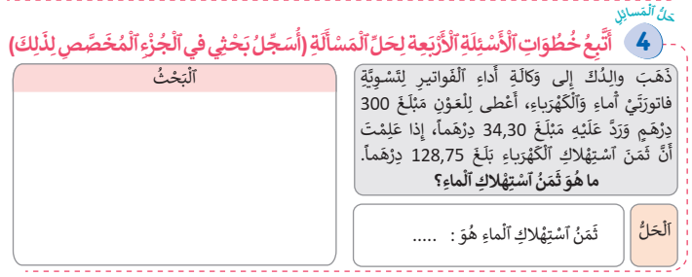
ألعاب | عمليات وحل المسائل | الأعداد | الحساب الذهني | افتتاح الحصة
  خذوا كراساتكم الصفحة 45 وأنجزوا التمرين رقم 4.
  لديكم دقيقتان للإنجاز سيحصل الأسرع منكم والذي لديه أكبر عدد من الإجابات الصحيحة على نجمة.

Slide 49
ألعاب | عمليات وحل المسائل | الأعداد | الحساب الذهني | افتتاح الحصة
  التصحيح
  تصحيح تفاعلي على السبورة الجانبية
  تمنح النجمة للفائز في نهاية التصحيح

Slide 50

لعبة: المعداد الورقي

Slide 51



ألعاب | عمليات وحل المسائل | الأعداد | نشاط اعتيادي | افتتاح الحصة
  الآن سنلعب لعبة المعداد الورقي.
ٍٍ
نمذجة لعبة المعداد الورقي

Slide 52
الواجبات المنزلية
ينجز المتعلمون المسألة المتبقية في منازلهم مع تذكيرهم بأن مراقبة الانجازات ستتم بداية الحصة الموالية

Slide 53

تبصر الحصة
2 - تسجيل نسبة التحكم التقديرية من أهداف الحصة.
1 - تسجيل الملاحظات حول سير الحصة على المذكرة اليومية؛

Slide 54

المعداد الورقي
سيرورة الإنجاز
تنظيم وإعداد الفضاء؛ تحضير المعينات الديداكتيكية؛ جذب انتباه المتعلمين؛ التصريح بأهداف النشاط. | التهيئة
1) النمذجة
يوضح للمتعلمين خطوات صنع المعداد الورقي: انتبهوا، ولاحظوا معي كيف سأصنع معدادا ورقيا.
آخذ ورقة بيضاء وأقوم بطيها، طيةَ أولى، ثم أعيد الطي للمرة الثانية والثالثة والرابعة.
أقص حواف ثلاث جهات ولا أقص الحافة الرابعة، لتصبح الأوراق قابلة للتصفح على شكل كتيب صغير.
أثبت مشبكين اثنين على الحافة غير المقصوصة. ثم أقص جميع الصفحات من الحافة المفتوحة للكتيب، لأحصل على جزأين يشبهان اليومية. آخذ الآن قلما جافا، وأبدأ في كتابة الأعداد على كل صفحة بدءا من الصفر إلى أن أبلغ العدد تسعة. الجزء الأيمن سيمثل رتبة الوحدات، وسأعيد نفس العملية لكتابة الأرقام التي ستظهر في الجزء الأيسر، وهو رتبة العشرات.
انتبهوا الآن، عمري 28 سنة، وسأمثله أمامكم باستخدام المعداد الورقي: سأظهر صفحة العدد 8 في الجزء الأيمن (الوحدات)، ثم أخفي صفحتي 0 و1 لتظهر صفحة 2 في الجزء الأيسر (العشرات).

Slide 55
المعداد الورقي
2) الممارسة الموجهة
يشجع المتعلمين على بلورة وضعيات أخرى، ويوظف المعداد الورقي لتقديمها.
يشجع المتعلمين على بلورة وضعيات أخرى يقدمون عبرها حدثا مرتبط بعدد، ويوظفون المعداد الورقي لتقديمها.
يطلب من متعلمين اثنين القيام للسبورة وتحديد العدد المطلوب منهم باستخدام المعداد الورقي.
Notes:
يستثمر النشاط لتثبيت قراءة الأعداد من 0 إلى 99
يمكن استثماره أيضا بالنسبة للأعداد من فئة المئات

